Slide 1

Geçici Gümrük Kapısı Seçim Kurulları Üye ve Gözlemci Temsilci Eğitim Sunumu

Slide 2
Geçici Gümrük Kapısı Seçim Kurullarının Görev ve Yetkileri
Gümrük kapılarında görev yapacak sandık kurullarını oluşturmak
Oy vermenin düzenle yürütülmesini sağlamak
Sandık kurullarının oluşumuna, işlemlerine ve kararlarına karşı yapılan itirazları inceleyip karara bağlamak
Sandık kurulu başkanlarınca getirilen ve içinde oy zarfları ile tutanakların bulunduğu mühürlü torbaları teslim almak ve bunların sayım ve dökümünün yapılacağı güne kadar muhafaza etmek,
Cumhurbaşkanı ve 27. Dönem Milletvekili Genel Seçiminin bitiş saatinden itibaren oy torbalarını açarak süratle ve ara vermeksizin sayım ve dökümünü yapmak, buna ilişkin tutanakları düzenlemek ve sonuçları en seri vasıtayla Yurt Dışı İlçe Seçim Kuruluna ve Yüksek Seçim Kuruluna bildirmek.

Slide 3
Sandığın açılması ve zarfların sayılması
Geçici gümrük kapılarında sandıkların açılması, zarfların sayımı ve torbaların geçici seçim kurullarına ulaştırılması sandık kurullarının görev ve sorumluluğundadır.
Oy sayım yetkisi ise geçici gümrük kapısı seçim kuruluna aittir. Bu nedenle gümrük kapısı sandık kurullarında kesinlikle zarflar açılmaz ve oy sayımı yapılmaz (145/30).

Slide 4
Torbaların Korunması ve Tutanakların Saklanması
Gümrük kapılarının bağlı olduğu geçici gümrük kapısı seçim kurulu başkanları, sandık kurulu başkanlarının getirecekleri torbaları teslim almak üzere günün her saatinde bir yetkili bulundurmakla yükümlüdürler (145/31).
Bu torbalar, geçici gümrük kapısı seçim kurulu başkanının izni olmadan girilip çıkılamayan, devamlı kilit altında tutulan güvenli bir yerde koruma altında bulundurulur (145/31).
Torbalarla birlikte teslim alınan, Örnek: 145/B sayılı sandık seçmen listesi ve tutanak örnekleri geçici gümrük kapısı seçim kurulu başkanı tarafından ayrı bir dosyaya konularak sorumluluğu altında bulunan kilitli bir yerde muhafaza edilir (145/1).

Slide 5

Oyların sayım ve dökümüne ilişkin genel esaslar
Gümrük kapılarında oy vermenin başlangıç tarihinden beri kullanılan ve geçici gümrük kapısı seçim kurullarında özel torbalarda saklanan oyların sayım ve dökümü, oy vermenin bittiği 24 Haziran 2018 Pazar günü, Cumhurbaşkanı seçiminin ikinci tura kalması durumunda 8 Temmuz 2018 Pazar günü seçimin bitiş saatinden itibaren ilgili geçici gümrük kapısı seçim kurulunca yapılır (145/32).

Slide 6
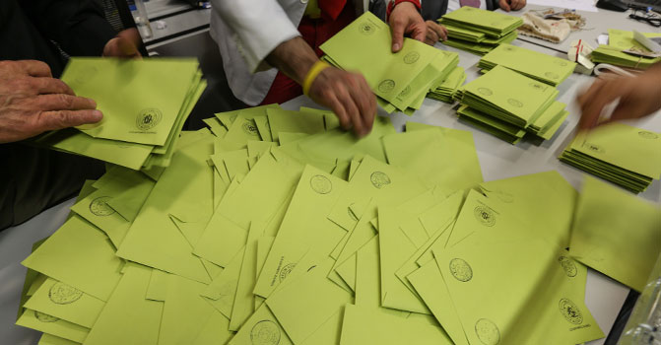
Oyların Sayım ve Dökümü
Geçici gümrük kapısı seçim kurulu, gümrük kapılarında kullanılan oyların sayım ve dökümünde sandık kurulu gibi çalışacağından kurul başkanı;
  a) Sayım ve döküm cetvellerini işlemek,
  b) Oy zarflarını torbadan çıkarıp kendisine vermek,
  c) Dökümü yapılmış oy pusulalarını torbaya geri atmak
işlemleri için kurul üyeleri arasında iş bölümü yapar. Seçim kurulu başkanı, sayım ve döküm işine başlamadan önce cetvellerin boş ve yazısız olduğunu orada bulunanlara gösterir. Daha sonra en eski tarihli torbadan başlayarak sayım ve döküme geçilir (145/32).

Slide 7
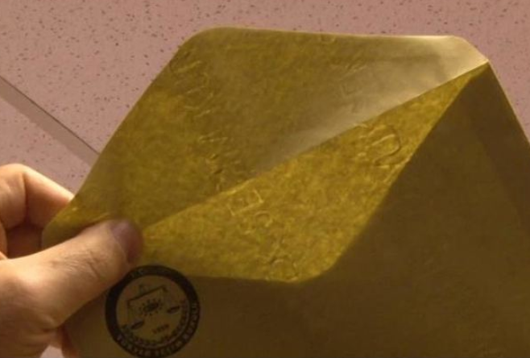
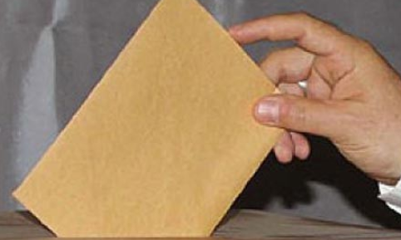
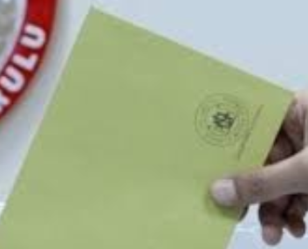


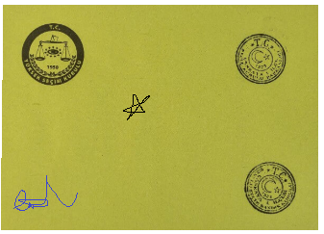
Geçersiz zarflar
Sandık kurulunca verilen biçim ve renkte olmayan,
Yüksek Seçim Kurulu amblemi olmayan
Üzerinde İlçe Seçim Kurulu mührü bulunmayan
Filigranı olmayan
Tamamı yırtılmış olan
Üzerinde imza, yazı, parmak izi herhangi bir işaret bulunan

Slide 8
Ancak
Üzerinde sandık kurulu mührü bulunmamasına rağmen YSK filigranı, amblemi ve ilçe seçim kurulu mührü bulunan
Üzerinde leke veya çizik bulunsa dahi bunun özel işaret koymak amacıyla yapıldığı kesin olarak anlaşılamayan
ZARFLAR GEÇERLİ SAYILIR

Slide 9
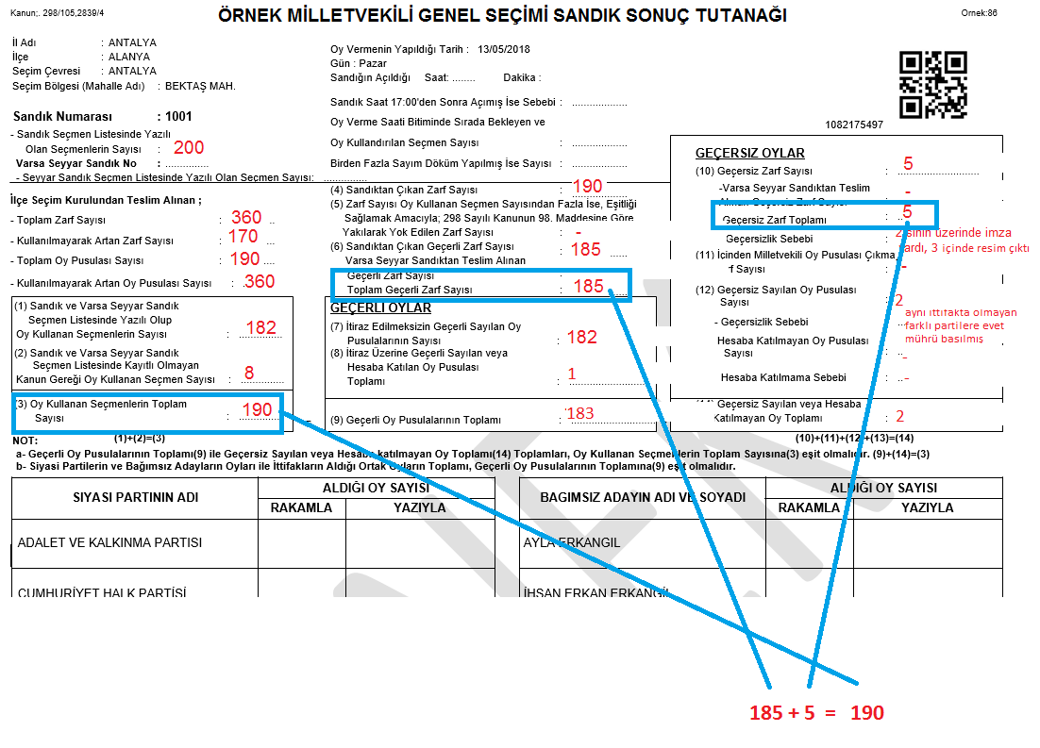

Zarfların sayımı tamamlandıktan sonra
Sandıktan çıkan geçerli ve geçersiz zarf sayısı oy kullanan seçmen sayısı ile karşılaştırılır.
Zarf sayısı, oy kullanan seçmen sayısına eşit veya eksik ise başkaca bir işlem yapılmaz.
Zarf sayısı, oy kullanan seçmen sayısından fazla ise eşitliği sağlamak için önce geçersiz zarf sayısı düşülür. Geçersiz zarf sayısının düşülmesi halinde de eşitlik sağlanamıyorsa, geçerli zarflar arasından, eşitliği sağlayacak sayıda zarfı gelişigüzel çekilir ve bu zarflar açılmadan derhal yakılarak imha edilir.

Slide 10
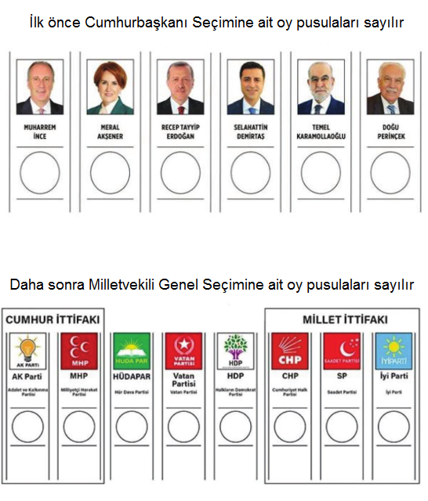
Zarfların açılması
Geçersiz zarflar açılmadan paketlenir, paket mühürlenir ve oy torbasına konulur.
Daha sonra geçerli zarflar bir bir açılarak Cumhurbaşkanı Seçimi ve Milletvekili Genel Seçimi Oy Pusulaları herhangi bir sayım yapılmadan öncelikle ayrılır

Slide 11
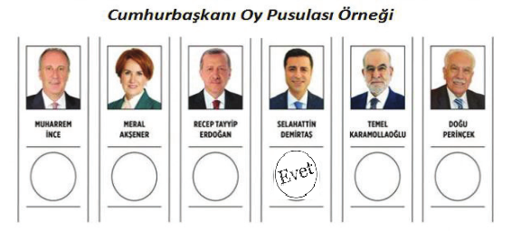
Cumhurbaşkanı seçimine ait oy pusulalarının sayım ve dökümü
Sandık başkanı oy pusulalarını tek tek alır,
Hangi Cumhurbaşkanı adayına ‘EVET’ ya da ‘TERCİH’ mührü basılmışsa yüksek sesle okur,
Oy pusulasını sandık kurulu üyelerine ve müşahitlere gösterir,
Geçerli olan her oy iki sandık kurulu tarafından eş zamanlı olarak sayım döküm cetveline işaretlenir,
Geçersiz oy pusulalar ve itiraza uğrayan oy pusulaları ayrılır,
Geçersiz oy pusulaları ve itiraza uğrayan oy pusulaları kurul tarafından en son tek tek incelenerek karara bağlanır,
Tüm bu işlemler tutanaklara geçirilir.

Slide 12
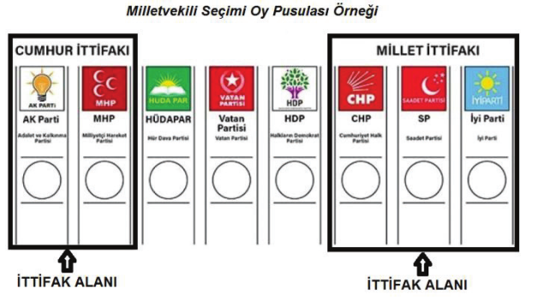
İttifak alanı
‘Milletvekili Genel Seçimi’ne ait oy pusulalarında İTTİFAK ALANI yer alacaktır.
İttifak alanı ittifak unvanı bölümü ile aralarındaki boşluk dâhil ittifak yapan siyasi partilerin sütunlarının tamamını ifade eder.
Aşağıda da görüldüğü üzere oy pusulalarında iki farklı ittifak alanı yer alacaktır.

Slide 13
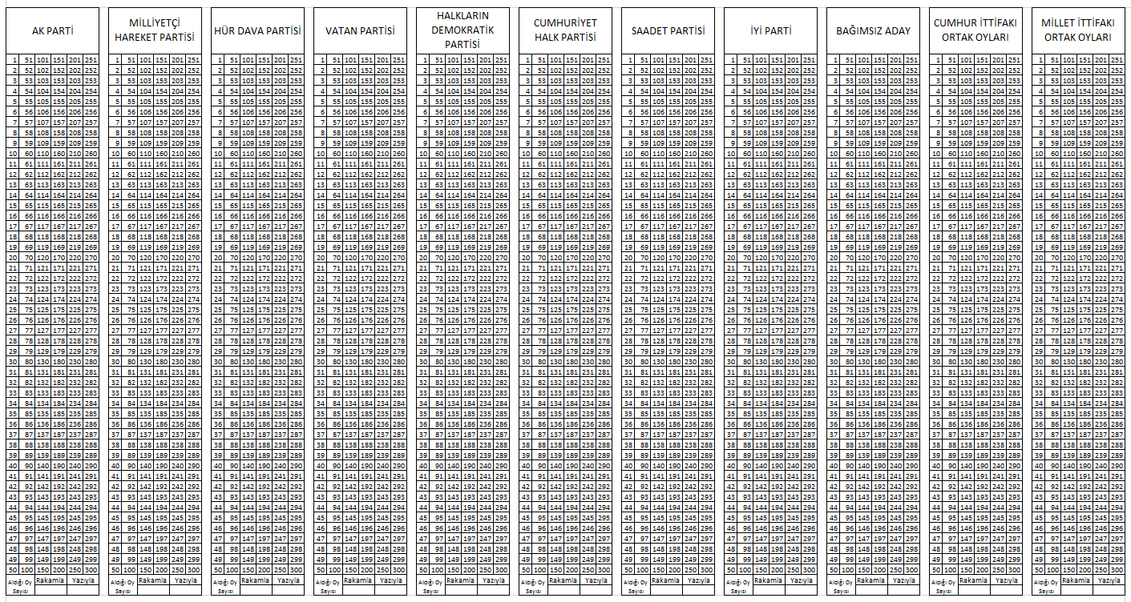
İttifaklara verilen oyların sayım döküm cetveline işlenmesi
İttifak alanı içerisinde, “EVET” ya da “TERCİH” mührü vurulması durumunda oy pusulası geçerli kabul edilir ve sayım döküm cetvelinde o siyasi partinin sayım döküm cetveldeki sütununa işaretlenir
Milletvekili Genel Seçimine ait bir sayım döküm cetveli örneği.

Slide 14
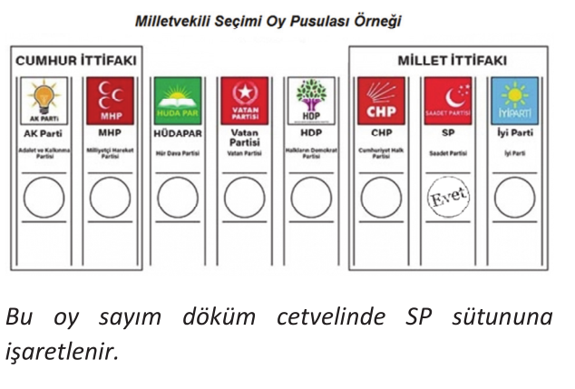
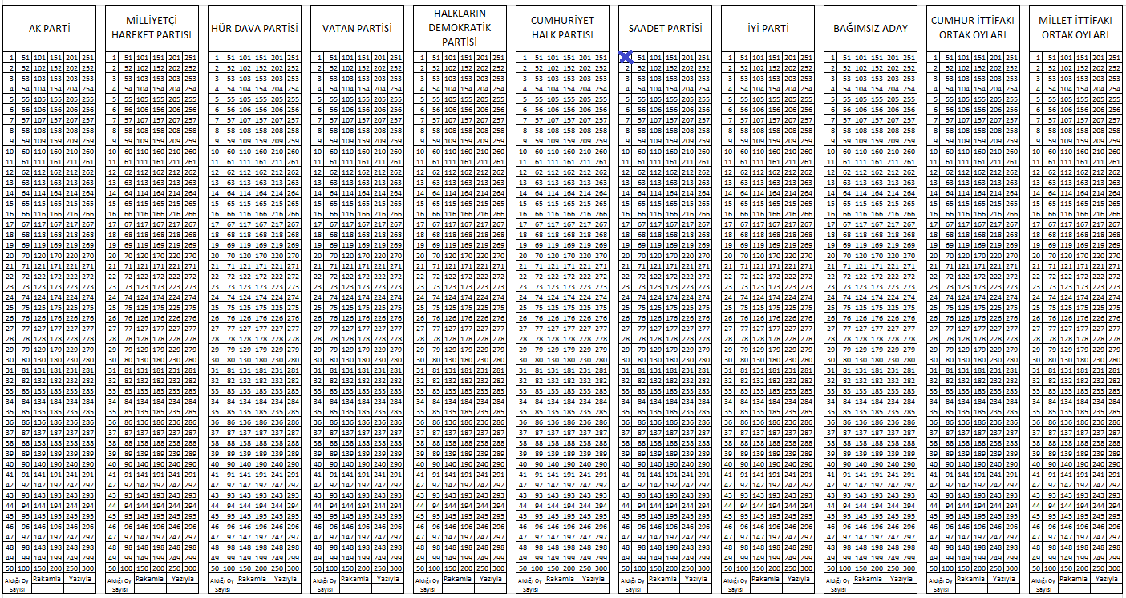
Bir siyasi partiye ayrılan alana EVET ya da TERCİH mührü basılmışsa bu oy sayım döküm cetvelinde ilgili siyasi partiye ayrılan alana işaretlenir

Slide 15
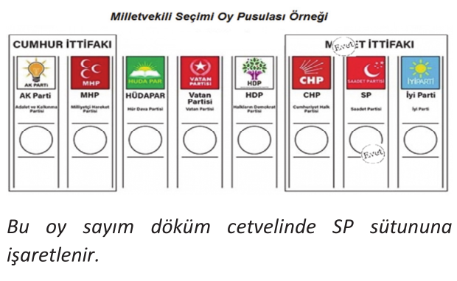
Hem ittifak içinde yer alan bir siyasi partiye ayrılan alana hem de ittifak unvanı bölümüne EVET ya da TERCİH mührü basılmışsa bu oy sayım döküm cetvelinde ilgili siyasi partiye ayrılan alana işaretlenir

Slide 16
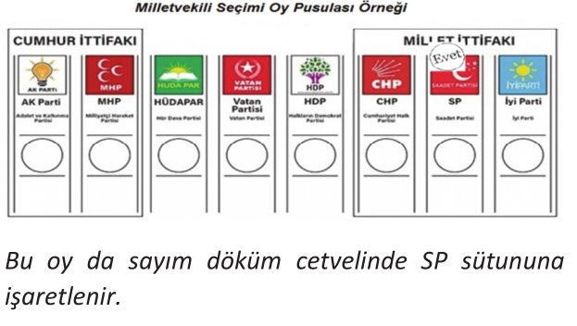
İttifak unvanının yazılı olduğu alana taşacak şekilde bir siyasi partiye ayrılan bölüme EVET ya da TERCİH mührü basılmışsa bu oy sayım döküm cetvelinde ilgili siyasi partiye ayrılan alana işaretlenir

Slide 17
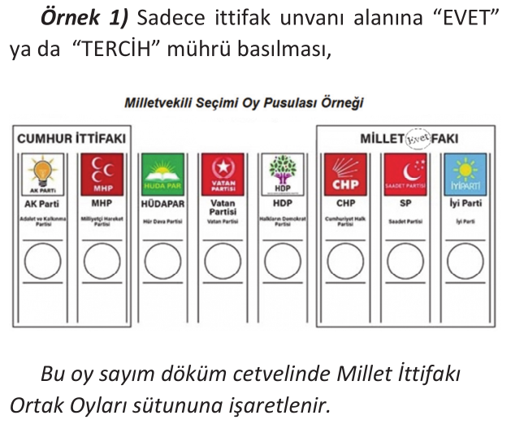
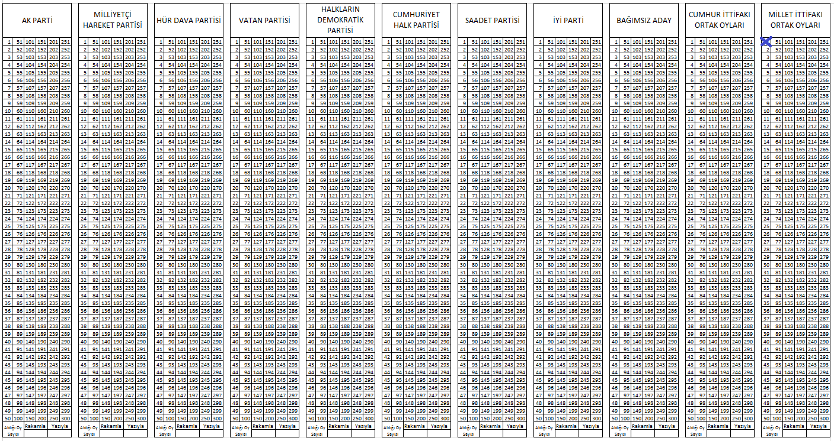
Yukarıdaki durumlar dışında yalnız ittifak alanı içerisine “EVET” ya da ‘’TERCİH’’ mührünün basıldığı her durumda (aşağıdaki örneklerde olduğu gibi), bu oy pusulaları da geçerli kabul edilir ve sayım döküm cetvelinde İTTİFAKIN ORTAK OYLARI sütununa rakamlar birden başlamak üzere, sırasına göre çizilmek suretiyle, ayrı ayrı işaretlenir

Slide 18
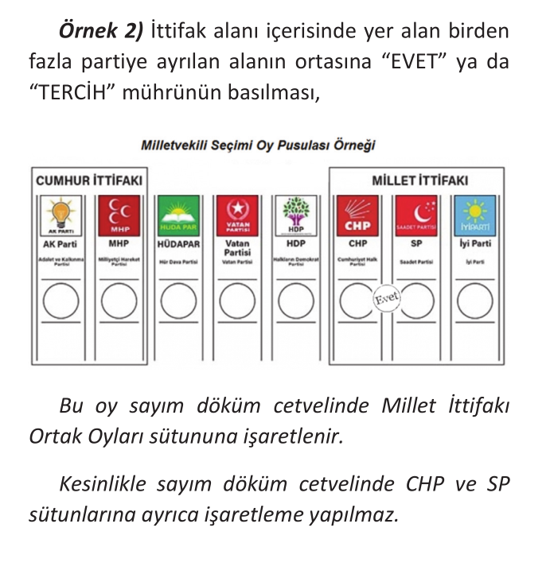


Slide 19
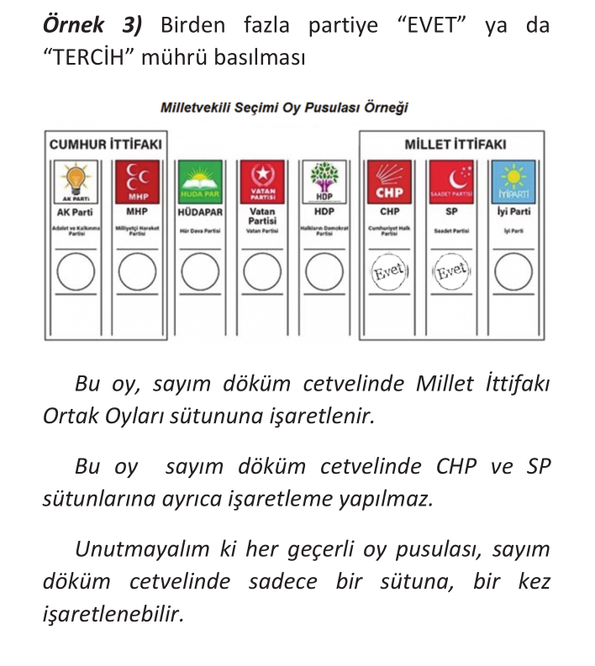

Slide 20
Yukarıdaki örnekler dışında da ittifak alanı dışına taşmadığı sürece hangi siyasi partiye verilmiş olduğu net olarak belli olmayan her oy geçerli sayılır ve sayım döküm cetvelinde ilgili İTTİFAKIN ORTAK OYU sütununa bir kez işaretlenir.

Slide 21
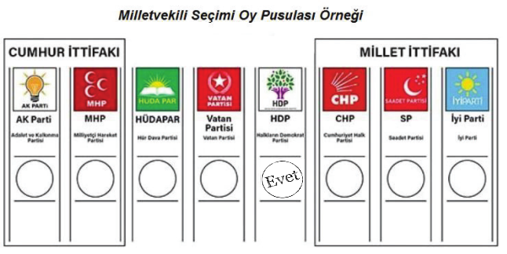
Milletvekili seçimine ait oy pusulalarının sayım ve dökümü
Sandık başkanı oy pusulalarını tek tek alır,
Hangi siyasi partiye, ittifaka veya bağımsız adaya ‘EVET’ ya da ‘TERCİH’ mührü basılmışsa yüksek sesle okur,
Oy pusulasını sandık kurulu üyelerine ve müşahitlere gösterir,
Geçerli olan her oy iki sandık kurulu tarafından eş zamanlı olarak sayım döküm cetveline işaretlenir,
Geçersiz oy pusulalar ve itiraza uğrayan oy pusulaları ayrılır,
Geçersiz oy pusulaları ve itiraza uğrayan oy pusulaları kurul tarafından en son tek tek incelenerek karara bağlanır,
Tüm bu işlemler tutanaklara geçirilir.

Slide 22

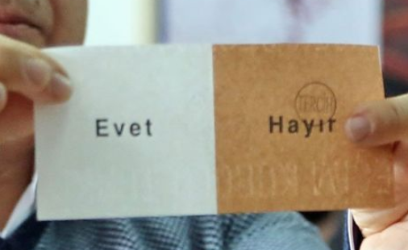
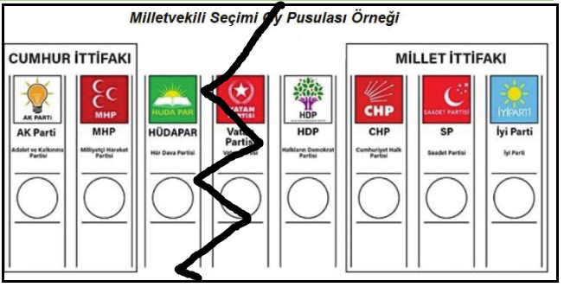
Geçersiz oy pusulaları
Sandık kurulunca verilen biçim ve renkte olmayan,
Başka bir seçim çevresi için hazırlanmış olan
Bütünlüğü bozulacak şekilde yırtılmış olan
Filigranı olmayan
Van ilindeki bir sandıkta üzerinde Bitlis bağımsız adayı olan bir oy pusulası

Slide 23
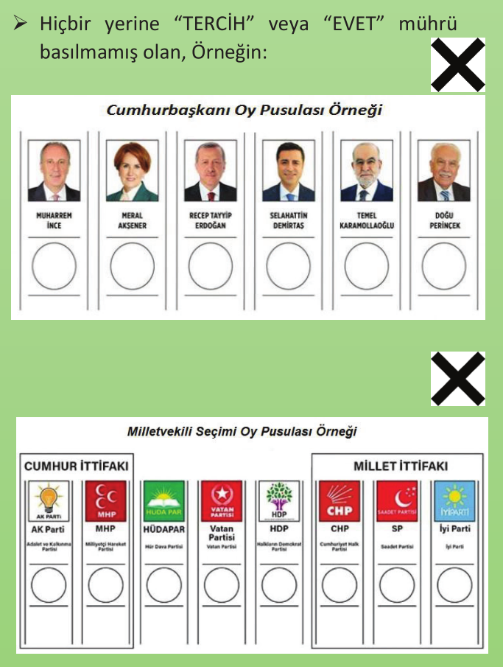
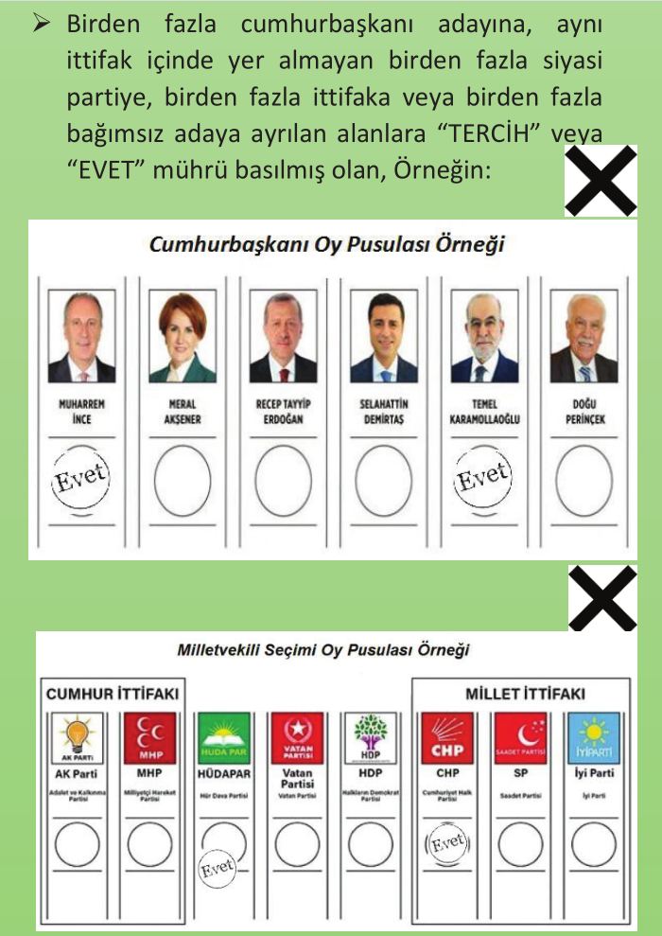
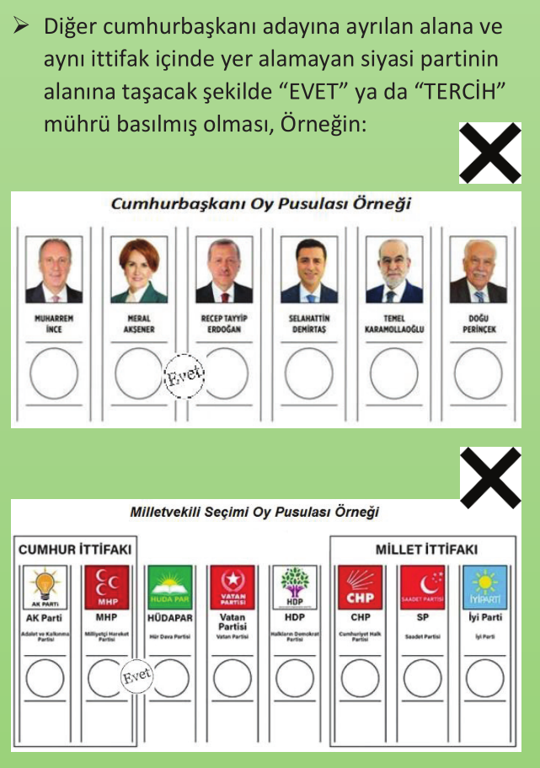
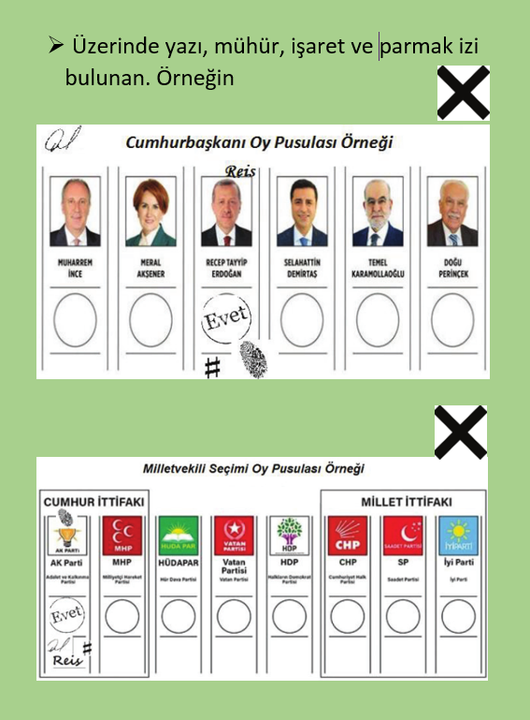
Geçersiz oy pusulaları

Slide 24
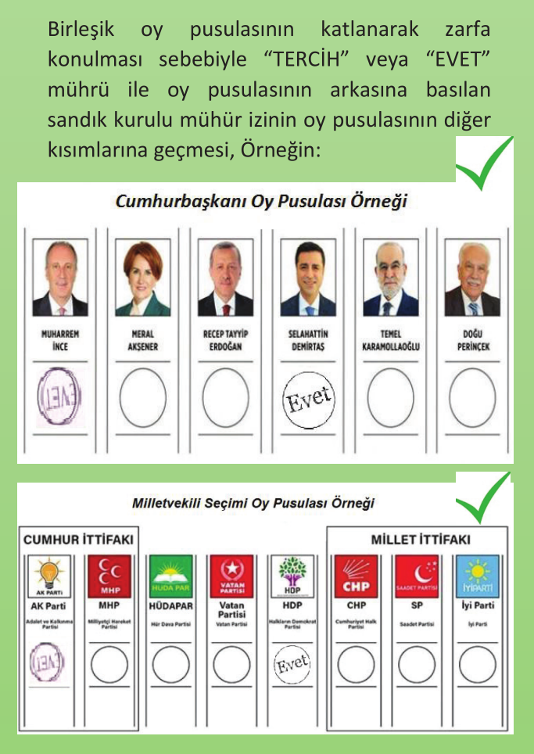
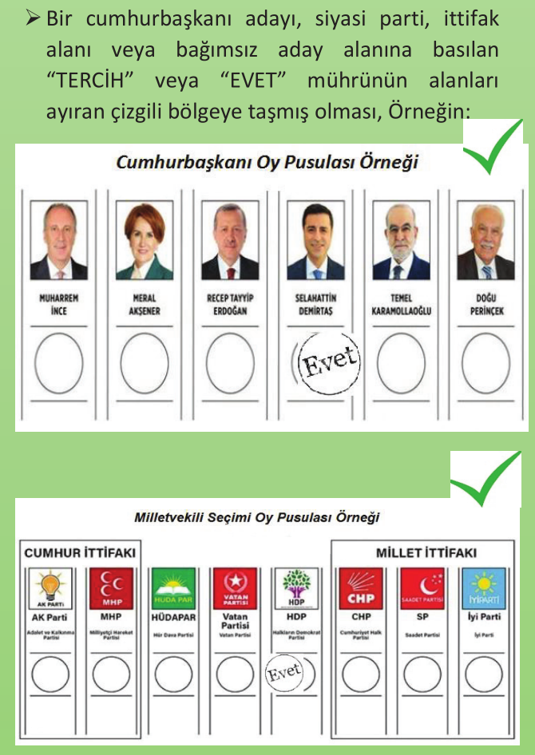
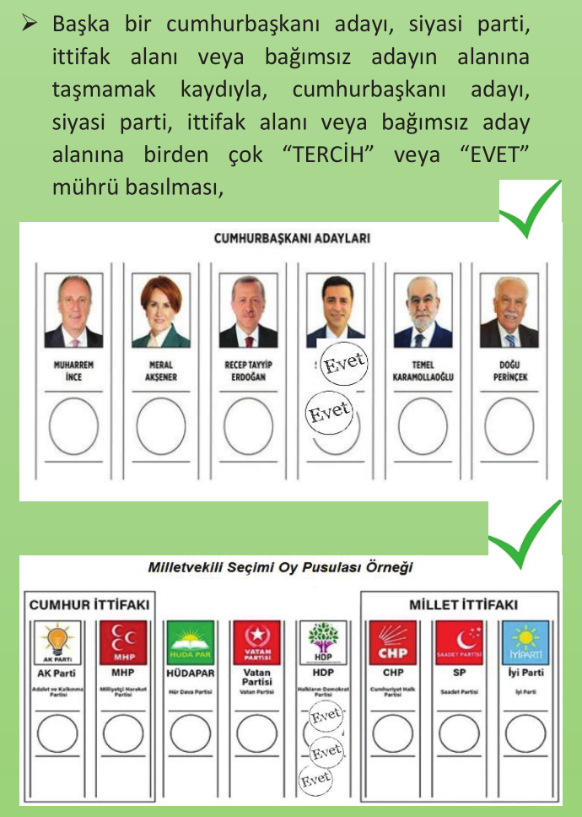
Ancak aşağıdaki hallerde oy pusulası geçerlidir.
Zarfların açılması veya oyların okunması sırasında oy pusulasının yırtılması,
Bütünlüğü bozulmaksızın bir kısmının kazaen yırtılması,
Herhangi bir şekilde lekelenmiş olup da bunun özel olarak işaret koymak amacıyla yapıldığının anlaşılamaması,
Yetkili seçim kurulları tarafından gönderilen ve Türkiye Cumhuriyeti Yüksek Seçim Kurulu filigranı bulunan oy pusulalarının arkasının sandık kurulunun ihmaliyle mühürlenmemiş olması,

Slide 25

Zarftan çıkan oy pusulalarında bir seçim türüne ait olanının geçersiz olması, diğerinin geçersiz sayılmasını gerektirmez.
Zarfın içerisinden aynı seçim türüne ait birden fazla oy pusulası çıkmış olması halinde, sadece bu seçim türüne ait oy pusulaları hesaba katılmaz, diğerleri hesaba katılır.
Zarfta kullanılması gereken oy pusulalarından biri veya birkaçı eksik çıksa bile, zarftan çıkan diğer oy pusulaları hesaba katılır.
Önemli!

Slide 26
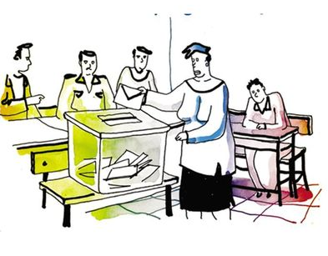
Sayım Dökümü Kimler İzleyebilir?
Cumhurbaşkanı adayları ile siyasi parti müşahitleri, gözlemci temsilcileri sayım masası başında yer alabilir ve oy pusulalarını görebilirler. Ancak Cumhurbaşkanı adayları ve siyasi parti müşahitlerinin sayısı beşten fazla ise, hazır bulunanlar arasından başkan tarafından kurul önünde ad çekme suretiyle, sandık başında kalacak beş siyasi parti müşahidi ile birlikte her bir Cumhurbaşkanı adayının yetkilendirdiği müşahitler her biri ayrı aday veya siyasi partiden olmak üzere tespit edilir. Müşahitler için sayım işlemini yakından takip edebilecekleri bir yer ayrılır (145/35,36).

Slide 27
Sayım dökümün tamamlanması
Sayım ve döküm işleri tamamlandıktan sonra geçici gümrük kapısı seçim kurulunca sandık sonuç tutanakları birleştirilir.
Bu tutanaklar başkan ve üyeler tarafından imza edilerek birer örneği kurulun siyasi parti ve ittifakların üyeleri ile siyasi parti ve ittifakların varsa müşahitlerine imza karşılığı verilir. Ayrıca, ilân süresi içinde yazılı talepte bulunan siyasi parti ve ittifaklara da bir defaya mahsus olmak üzere imza karşılığı verilir. Bir örneği de seçim kurulunun çalıştığı binanın kapısına bir hafta süre ile asılır.

Slide 28

Şikayet ve İtiraz
Yasalara aykırı iş ve işlemlerle ilgili SANDIK KURULLARINA yapılan her türlü sözlü ya da yazılı başvuruya ŞİKAYET denir.
Sandık kurullarınca verilmiş herhangi bir kararın 298 sayılı Kanuna aykırı olması nedeniyle kaldırılması veya bu Kanuna uygun hale getirilmesi için ilçe SEÇİM KURULLARIna başvurulabilir. Bu başvurmaya da İTİRAZ denilir (135/48).

Slide 29

Kimler şikayet ve itiraza yetkilidir?
Şikâyete yetkili kimseler;
Seçme yeterliliğine sahip seçmenler,
Siyasi partiler veya bunların tüzüklerine göre kuruluş kademelerinin (il ve ilçe kuruluşlarının) başkanları, vekilleri veya yetkilendirdiği kişiler,
Siyasi partiler ve bağımsız adayların müşahitleri,
Adaylar ile milletvekilleri,
Cumhurbaşkanı adayları veya yetkilendirdiği kişiler (135/49)

Slide 30

Şikâyetin şekli ve karara bağlanması
Şikâyet dilekçe veya sözle yapılabilir (135/50).
Şikâyetin haklı veya yerinde görülmesi halinde kurul, karar yazmaya ihtiyaç olmaksızın, şikâyet konusu işlemi düzeltir yahut bu tedbir işlemi kaldırır.
Şikâyetçinin şikâyete yetkili olmaması veya şikâyetin süresinden sonra yapılmış olması veya haksız yahut yersiz görülmesi halinde kurulca şikâyetin reddine karar verilir. Bu halde kurul kararının başkan ve üyeler tarafından imzalanması ve sandık kurulu tutanak defterine işlenmesi lazımdır.
Şikâyetin reddine ilişkin kararın bir örneği şikâyetçiye verilir (135/52). Bu nedenle mutlaka reddedilen şikayetimizin kararını alarak hemen ilçe seçim kuruluna itiraz edilmesini sağlayalım.

Slide 31
Şikayetin süresi
Şikâyet en geç, seçim sonuçlarını tespit eden tutanağın sandık kurulunca düzenlenmesine, diğer bir ifadeyle yazılıp imzalanması anına kadar sandık kuruluna ulaşmalıdır (135/53).

Slide 32

İtiraz süreci
Sandık kurullarının aldıkları kararlar ile oy verme süresince yaptıkları iş ve işlemlere ilişkin seçim kurullarına itirazda bulunulabilir.
Sandık başı iş ve işlemlerine karşı, ilçe seçim kuruluna itiraz edilebilmesi için, önce sandık kuruluna şikâyet veya itirazda bulunulmuş olması şart değildir. Yani doğrudan ilçe seçim kurullarına itiraz yoluna gidilebilir.
İtirazda bulunabilecek kimseler şikâyete yetkili olan kimselerdir.

Slide 33
İtiraz süresi
Cumhurbaşkanı seçimi için ilçe seçim kurullarına itirazın son süresi 25 Haziran 2018 Pazartesi günü saat 17.00'e kadardır.
Milletvekili seçimleri için ilçe seçim kurullarına itirazın son süresi ise 26 Haziran 2018 Salı günü saat 15.00'e kadardır (135/54).
Bu süre içerisinde yapılmayan itirazlar kabul edilmeyeceği için mutlaka bu süreler içerisinde şaibeli her türlü durum, iş ve işlem hakkında ilçe seçim kurullarına yazılı itirazda bulunalım.

Slide 34
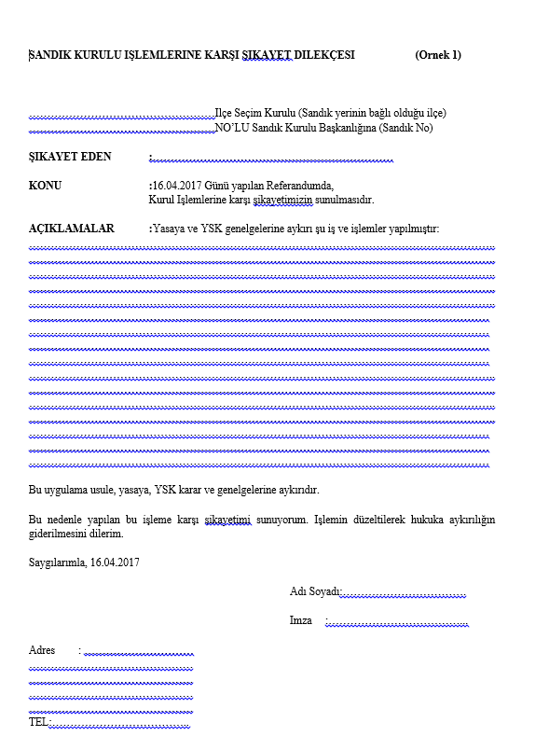

Slide 35
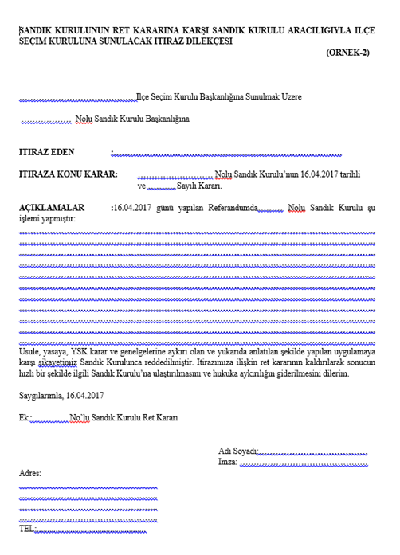

Slide 36
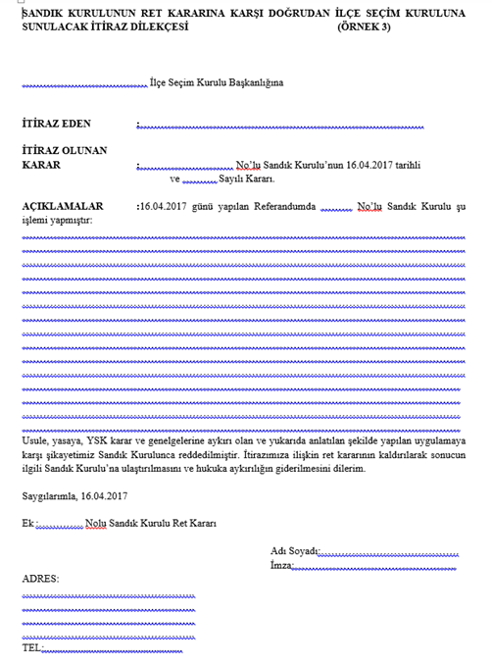

Slide 37


